Slide 1
КГУ «Когалинская средняя школа» ТемА: «ЭФФЕКТИВНОСТЬ ИСПОЛЬЗОВАНИЯ стратегий КРИТИЧЕСКОГО МЫШЛЕНИЯ НА УРОКАХ ФИЗИКИ»
«Скажи мне, и я забуду.
Покажи мне, - я смогу запомнить.
Позволь мне это сделать самому,
И это станет моим навсегда»
Учитель физики- Попова М.Н
2017г

Slide 2
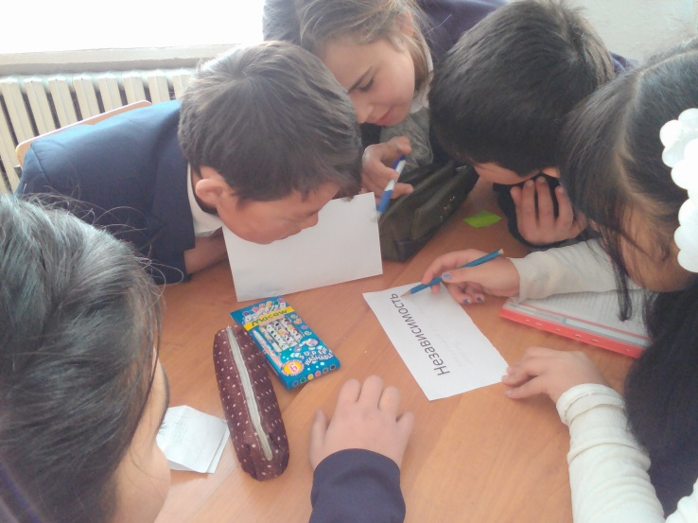
«Важнейшая задача цивилизации – научить человека мыслить» Эдисон
Мыслительный процесс начинается тогда, когда возникает задача или проблема, у которой нет готового способа решения.
Как вовлечь ребёнка в процесс учения, воспитать в нём инициативность и самостоятельность, как активизировать мыслительные процессы?
Технология развития
критического мышления.

Slide 3
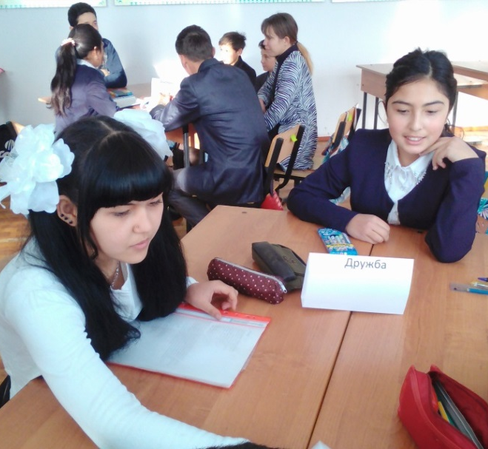
Критическое мышление
Критическое мышление – это такой тип мышления о любом предмете, содержании или проблеме, в которой думающий улучшает качество мышления при помощи умелого использования структур и интеллектуальных стандартов, присущих мышлению.
Критическое мышление – совокупность трёх компонентов:
Готовность к критическому мышлению
Интеллектуальные (мыслительные) умения и навыки
Уже имеющиеся знания

Slide 4
5 характеристик критического мышления (Д. Клустер)
Самостоятельное
Обобщённое
Критическое мышление
Проблемное и оценочное
Социальное
Аргументированное

Slide 5
Какие мыслительные умения развиваются?
Умение выделять необходимую информацию и способность к её обработке.
Анализ и оценка предположений, высказываний, выводов, гипотез, убеждений.
Рассматривание проблемы с различных углов зрения и сравнение различных позиций и подходов.
Ясность изложения собственных позиций, точность в выборе языковых средств.
Принятие решений и умение обосновать свой выбор.

Slide 6
Инновационность технологии
Технология развития критического мышления представляет собой первый опыт практической реализации личностно-ориентированного подхода в обучении.
Цель технологии: развитие интеллектуальных умений учащихся.
Ученик | Учитель
сам конструирует процесс обучения; сам отслеживает направления своего развития; сам определяет конечный результат | стимулирует учащихся к активной мыслительной деятельности ; помогает сформировать навыки продуктивного мышления

Slide 7
Структура технологии развития критического мышления
актуализация имеющихся получение новой информации; размышление
знаний; корректировка учеником постав- рождение нового
постановка учеником ленных целей обучения знания;
собственных целей обучения; постановка учени-
пробуждение интереса ком новых целей
к получению новой информации; обучения
Содержание технологии:
Вызов
Осмысление содержания
Рефлексия
Приёмы
Стратегии

Slide 8
СТАДИЯ ВЫЗОВА
Составление списка «известной информации»:
рассказ-предположение по ключевым словам;
систематизация материала (графическая): кластеры, таблицы;
верные и неверные утверждения;
перепутанные логические цепочки и т. д.

Slide 9
СТАДИЯ ОСМЫСЛЕНИЯ СОДЕРЖАНИЯ
Методы активного чтения:
маркировка с использованием значков «v», «+», «-», «?» (по мере чтения ставятся на полях справа);
ведение различных записей типа двойных дневников, бортовых журналов;
поиск ответов на поставленные в первой части урока вопросы и т.д.

Slide 10
Стадия рефлексии (размышление)
Заполнение кластеров, таблиц;
установление причинно-следственных связей между блоками информации;
возврат к ключевым словам, верным и неверным утверждениям;
ответы на поставленные вопросы;
организация различных видов дискуссий;
написание творческих работ и т. д.

Slide 11
Стратегии критического мышления
Творческие работы
Верные и неверные утверждения
Тонкие и толстые вопросы
Концептуальная или сравнительная таблица
Мозговой штурм
Кластеры (гроздья). Кла́стер (англ. cluster скопление) — объединение нескольких однородных элементов, которое может рассматриваться как самостоятельная единица, обладающая определёнными свойствами.

Slide 12
Инсерт
v (уже знал) | +(новое) | - (думал иначе)
Поставьте на полях «v» , если то, что вы читаете, соответствует тому, что вы знаете или думали, что знаете | Поставьте на полях «+», если то, что вы читаете, является для вас новым | Поставьте «-» на полях, если то, что вы читаете, противоречит тому, что вы уже знали или думали, что знаете

Slide 13
КОРЗИНА ИДЕЙ
Вода– это:
туман
облака
иней
пар
дождь
снег
роса

Slide 14
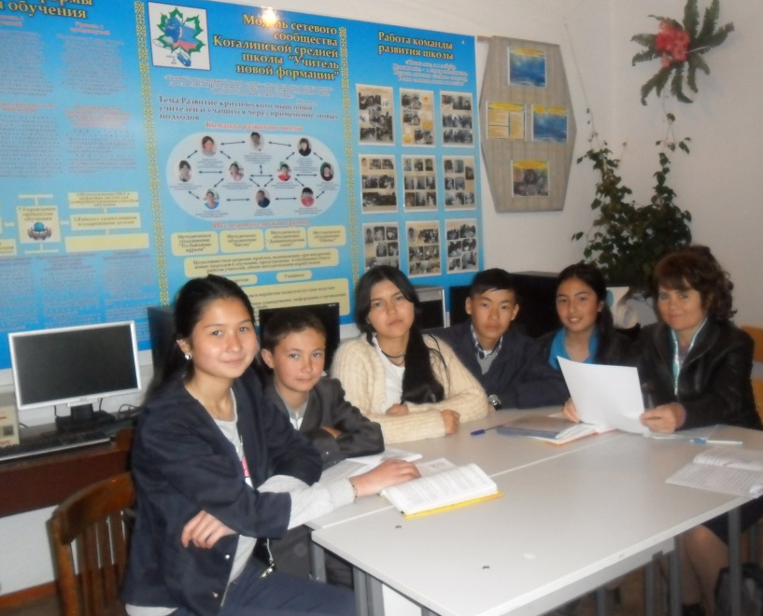
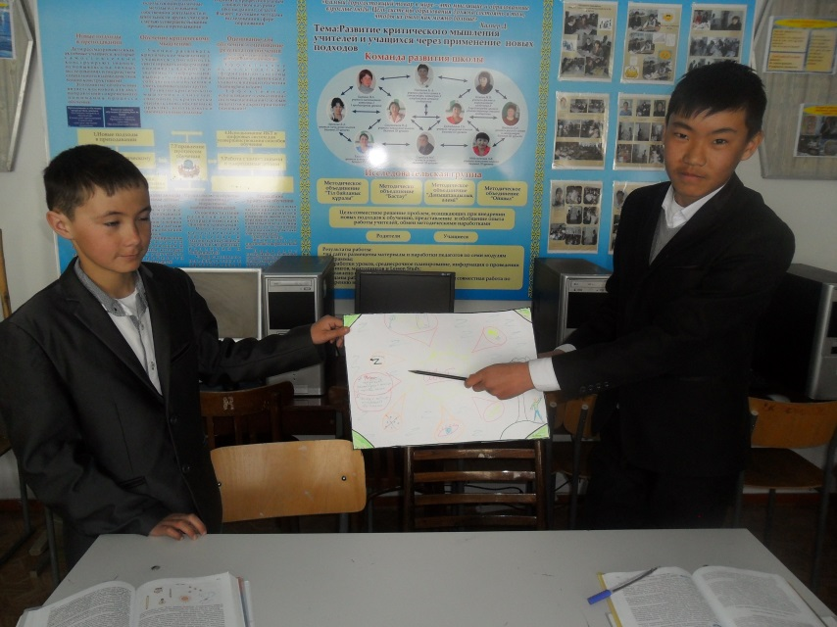
Таблица «З - Х - У»
знаю | хочу узнать | узнал

Slide 15
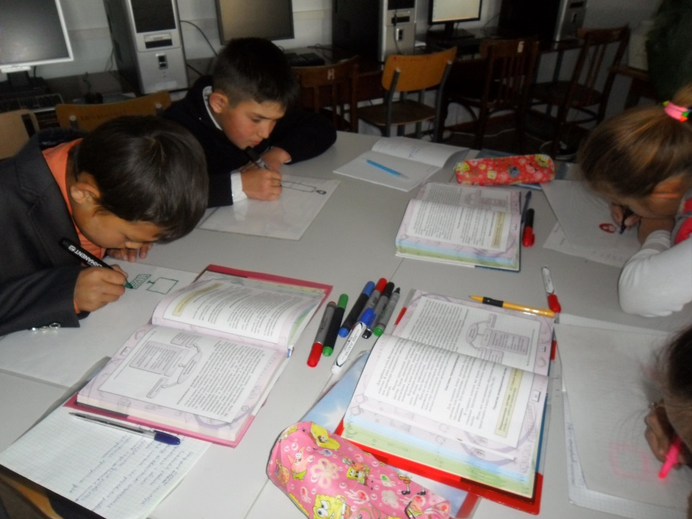
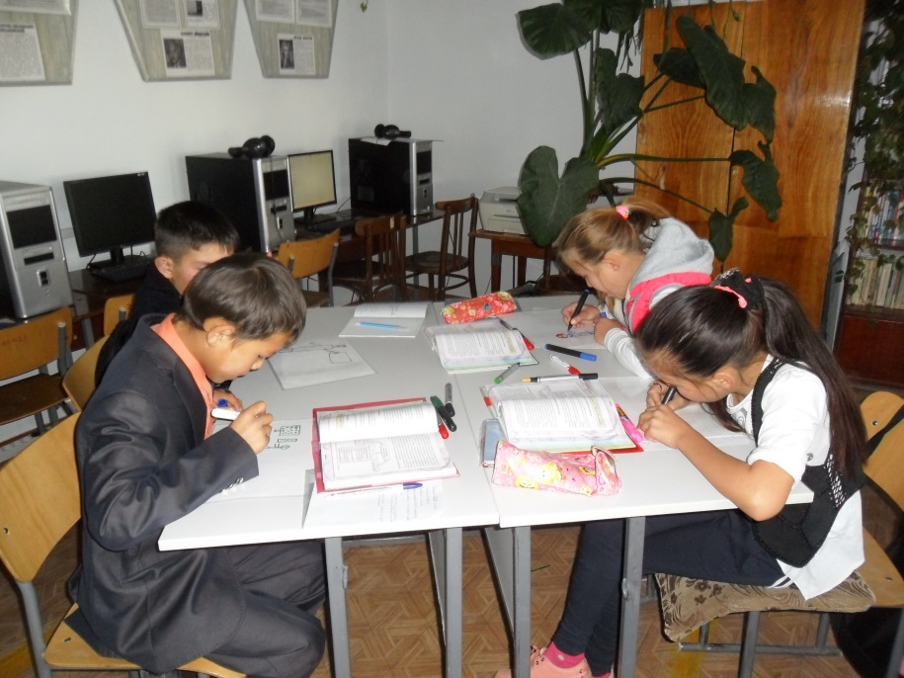
ЧТЕНИЕ С ОСТАНОВКАМИ
Учащиеся работают с текстом, который заранее разделен на части;
к каждой из них сформулированы вопросы:
простые, оценочные,
практические, уточняющие,
объясняющие (почему?),
творческие и т.д.)

Slide 16
Синквейн
1-я строка - тема или предмет (одно существительное);
2-я строка - описывается предмет (два прилагательных);
3-я строка - характеризуются действия предмета (три глагола);
4-я строка - фраза, выражающая отношение автора к предмету (обычно 4 слова),
5-я строка - синоним к слову, записанному в первой строке (одно слово).
Вода
Таинственная, всепоглощающая
Растворяющая, диссоциации способствующая
Без неё не возможна жизнь
Восхищение

Slide 17
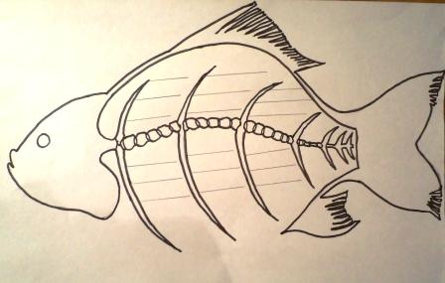
Фишбоун (Рыбий скелет)

Slide 18
Выводы:
Использование технологии развития критического мышления позволяет:
сформировать умения и навыки работы с информацией:
находить, осмысливать, использовать нужную информацию;
анализировать, систематизировать, представлять информацию в виде схем, таблиц.
выявлять проблемы, определять возможные пути решения, вести поиск необходимых сведений.

Slide 19
Сравнительный мониторинг качества знаний
по физике
 | Всего уч-ся | Кач-во Знаний(%) | Успеваемость (%)
2014-2015 | 9 | 40 | 100
2015-2016 | 11 | 41 | 100
2016-2017 | 13 | 42 | 100
Результаты экспериментальной работы показывают, что использование технологии критического мышления эффективно при обучении физике: оно развивает умение мыслить логично, сравнивать, сопоставлять и делать выводы. Приобретение знаний превращается в стартовую, но не в конечную стадию мыслительного процесса. Используя разнообразие стратегий критического мышления при изучении физики, учитель превращает класс в лабораторию демократического диалога, что важно для каждого ученика. Важно отметить, что стратегия и приемы критического мышления предлагают эффективный способ интеграции знаний и методов различных предметных областей
Критическое мышление не только можно, но и нужно развивать на каждой ступени обучения. Повышается успеваемость, уровень усвоения и качество знаний, а самое главное - повышается мотивация школьников к учению. На мой взгляд, это важная проблема современного образования, которая с успехом может быть разрешена.

